Slide 1
La rénovation de la carrière des personnels enseignants, d’éducation et psychologues
DGRH B – Collège académique des IEN 1er degré – Octobre 2017

Slide 2
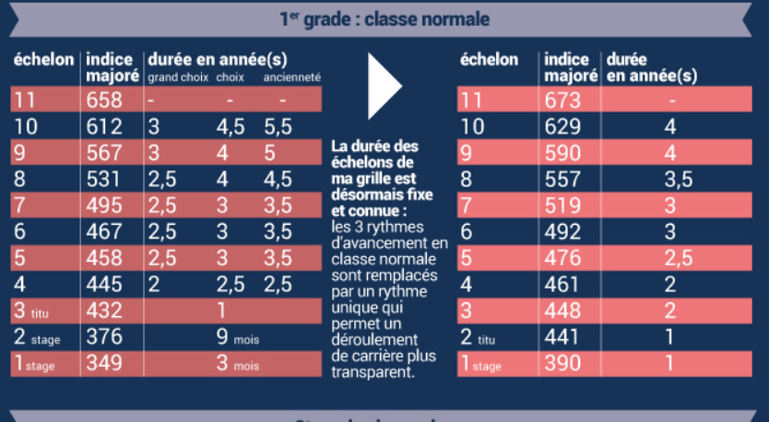
Une carrière simplifiée et revalorisée
Un avancement régulier et transparent : des durées d’échelon fixes et connues de tous en CN et HC
Pour atteindre le dernier échelon de la CN la durée de référence est de de 26 ans (une durée comparable à celle des autres fonctionnaires de cat. A.)
Le changement d’échelon se fait automatiquement, il intervient à des durées fixes.
Lors des 3 RV de carrière la durée prévue peut être réduite.
DGRH B – Septembre 2017

Slide 3
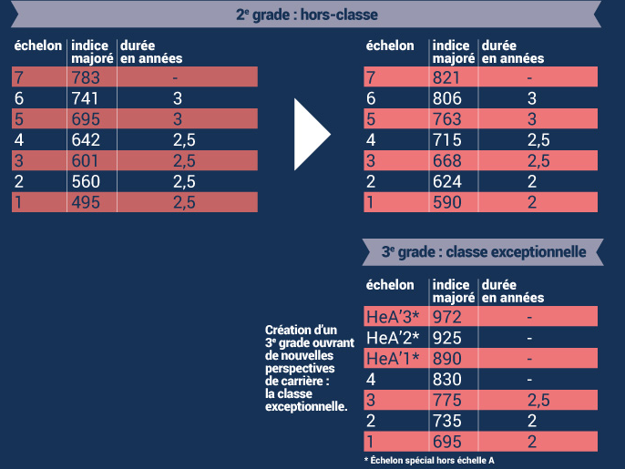
Une carrière simplifiée et revalorisée
Un avancement régulier et transparent : des durées d’échelon fixes et connues de tous en CN et HC

Slide 4
Une carrière accompagnée: accompagnement et RV de carrière
L’accompagnement individuel
L’accompagnement collectif
Les RV de carrière
DGRH B – Septembre 2017

Slide 5
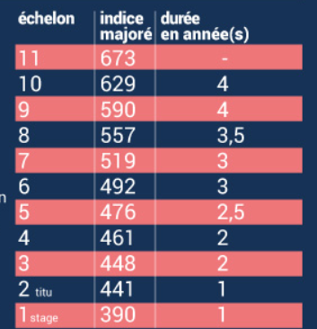
Les 3 RV de carrière
Troisième rendez-vous de carrière : 2ème année du 9ème échelon de la classe normale.
Deuxième rendez-vous de carrière : ancienneté dans le 8ème échelon de la classe normale comprise entre 18 et 30 mois,
Premier rendez-vous de carrière : 2ème année du 6ème échelon de la classe normale,

Slide 6
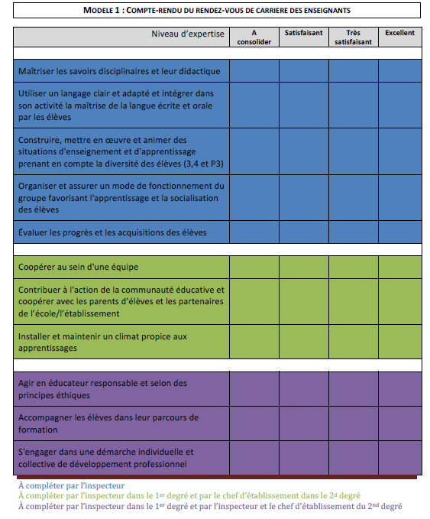
Le CR du RV de carrière
Le compte rendu du rendez-vous de carrière sera réalisé à partir d’un des modèles annexés à l’arrêté du 05 mai 2017 relatif à la mise en œuvre du rendez-vous de carrière des personnels enseignants publié au JO du 10 mai 2017.
Un guide du rendez-vous de carrière est disponible à l’adresse suivante : http://www.education.gouv.fr/cid118572/rendez-vous-de-carriere-mode-d-emploi.htm

Slide 7
L’accompagnement individuel
Tout enseignant bénéficie d’un accompagnement continu ( CPC ou IEN) dans son parcours professionnel :
À la demande de l’enseignant
Dans le cadre du continuum de formation : T1, T2 et T3.
Les enseignants en difficulté
DGRH B – Septembre 2017

Slide 8
L’accompagnement collectif
L’accompagnement collectif se réalise selon plusieurs modalités :
À la demande de l’équipe pédagogique : tout directeur d’école ou toute équipe d’école ou de cycle peut à bénéficier d’un accompagnement ( CPC et IEN).
Dans le cadre de l’évaluation du suivi des priorités nationales, académiques et départementales:
L’accompagnement collectif peut se réaliser à la demande du Directeur Académique ou de l’IEN ( ex : CP à 12…, état des lieux de l’enseignement de la compréhension, du calcul, etc…)
Pour les écoles dont les directeurs entrent en fonction
L’accompagnement collectif peut être proposé à travers une observation du fonctionnement de l’équipe.
DGRH B – Septembre 2017

Slide 9
Les RV de carrière modalités
Les modalités du rendez-vous de carrière :
Le rendez-vous de carrière comprend – en fonction de la situation des agents - une inspection en classe et/ou un ou plusieurs entretiens.
L’agent est informé à chaque étape du rendez-vous de carrière :
Une information individuelle en fin d’année scolaire précédant l’année du rendez-vous de carrière.
La communication du calendrier du rendez-vous de carrière au plus tard un mois avant la date de la première étape de celui-ci (inspection et/ou entretien).
Une information par messagerie et par une application dédiée (SIAE) :
de la mise à disposition des appréciations des évaluateurs
de la mise à disposition de l’appréciation finale.
DGRH B – Septembre 2017

Slide 11
Une nécessaire phase de préparation par l’agent
Il est fortement recommandé que l’agent prépare en amont ses rendez-vous de carrière, tant l’inspection que le ou les entretien(s) qui la suivent. Pour cela, outre le fait de se référer au présent guide du rendez-vous de carrière, l’enseignant pourra également s’appuyer sur son CV enrichi sur I.PROF ainsi que sur différents documents.
Le guide du rendez-vous de carrière comprend un document d’aide à la préparation du rendez-vous de carrière intitulé « Document de référence de l’entretien » dont les items servent de support au déroulement du ou des entretiens (annexe 4).
Il relève du choix de l’agent de transmettre ou non ce document de référence de l’entretien complété aux évaluateurs concernés.

Slide 12
2017_guide entretien_V2_804210.pdf

Slide 13
L ’application siAe informe les agents , dans leur messagerie professionnelle et i-prof de la mise à disposition :
- des appréciations des évaluateurs,
- de l’appréciation finale du rendez-vous de carrière
L’agent qui peut formuler des observations dans le cadre réservé à cet effet. Il dispose d’un délai de 3 semaines
L'appréciation finale de la valeur professionnelle par l’autorité compétente (recteur/IA-Dasen/ministre) qui figure au compte rendu est notifiée dans les deux semaines après la rentrée scolaire suivante.

Slide 14
L'adjoint d'enseignement peut saisir le recteur d'une demande de révision de l'appréciation finale de la valeur professionnelle dans un délai de 30 jours francs suivant sa notification. → « Le recteur dispose d'un délai de 30 jours francs pour réviser l'appréciation finale de la valeur professionnelle. L'absence de réponse équivaut à un refus de révision.
La commission administrative paritaire compétente peut, à la requête de l'intéressé, demander au recteur la révision de l'appréciation finale de la valeur professionnelle. La commission administrative paritaire compétente doit être saisie dans un délai de 30 jours francs suivant la réponse formulée par l'autorité hiérarchique dans le cadre du recours. → « Le recteur notifie à l'adjoint d'enseignement l'appréciation finale définitive de la valeur professionnelle. »

Slide 15
Une carrière revalorisée
De nouvelles modalités d’avancement (1/2)
Classe normale : deux possibilités de voir accélérer sa carrière
À deux reprises : au 6e et au 8e échelon, à la suite du rendez-vous de carrière, 30 % des enseignants pourront bénéficier d’une accélération de leur carrière d’une année.
Sous l’effet des deux accélérations, la durée de la classe normale pourra être ramenée 24 ans.
DGRH B – Septembre 2017

Slide 16
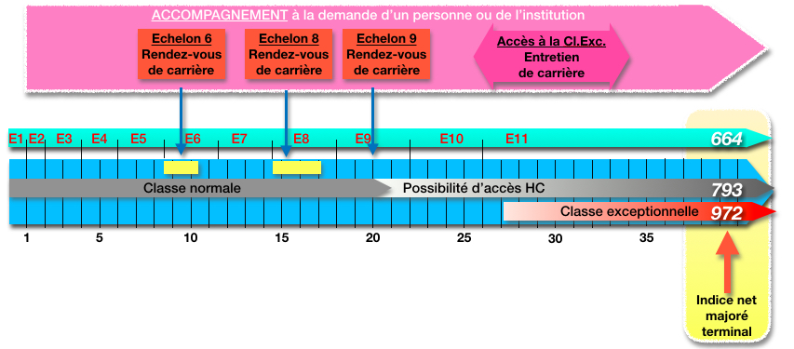
Une carrière revalorisée De nouvelles modalités d’avancement (2/2)
DGRH B – Septembre 2017

Slide 17
Une carrière revalorisée
De nouvelles perspectives de promotion
A partir de sept. 2017 : création d’un 3e grade, la classe exceptionnelle,
Levier RH supplémentaire d’une politique de promotion du parcours et de l’engagement professionnels.
2 viviers d’accès à la Cl. Ex. :
Accès prioritaire -à hauteur de 80 % des promotions- à partir du 2e échelon HC pour les agrégés (3ème pour les autres corps enseignants), aux personnels ayant exercé en éducation prioritaire ou ayant occupé des missions ou responsabilités particulières, pendant au moins 8 ans. Une affectation dans l’enseignement supérieur fera partie de la liste des fonctions éligibles dans ce cadre.
Egalement accessible -à hauteur de 20 % des promotions- aux autres enseignants, situés au dernier échelon HC, pour tenir compte de parcours professionnels remarquables.
Constitution de la Cl. Ex. en 7 ans pour atteindre 10 % des effectifs des corps à terme.
DGRH B – Septembre 2017

